Slide 1
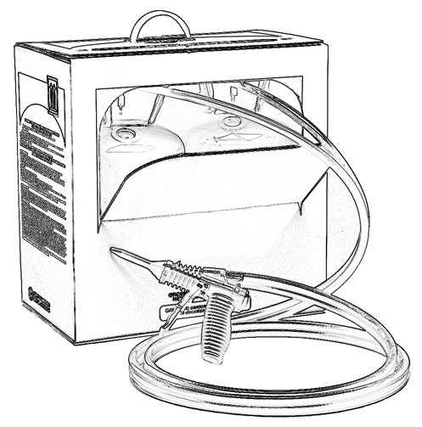
Unidad 12:
Respuesta a emergencias
Cuando se usa un equipo rociador de espuma de poliuretano en spray (SPF) de baja presión de dos componentes

Slide 2
Disclaimer
This material was produced under grant number SH-22308-11 from the Occupational Safety and Health Administration, U.S. Department of Labor. It does not necessarily reflect the views or policies of the U.S. Department of Labor, nor does mention of trade names, commercial products, or organizations imply endorsement by the U.S. Government.

Slide 3
Bienvenido a la Unidad 12
En esta unidad, usted aprenderá acerca de:
cómo responder en caso de una emergencia al aplicar SPF de baja presión.
Notes:
Narración:
En esta unidad, usted aprenderá acerca de:
cómo responder si hay una emergencia mientras se aplica espuma de poliuretano en spray (SPF) de baja presión.
Empecemos.

Slide 4
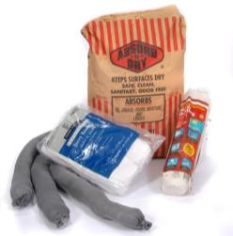
Contención de derrames
Implemente un plan en caso de derrames antes de empezar el trabajo. Podría ocurrir un derrame accidental. (por ejemplo, ruptura de una manguera o un conector flojo en un acople).
consulte las instrucciones del fabricante para obtener información específica
identifique interventores capacitados en derrames
mantenga materiales de contención y limpieza de derrames disponibles en el lugar de trabajo.
Notes:
Narración:
Es buena idea tener un plan en caso de derrames establecido antes de empezar el trabajo. Un derrame accidental de químicos SPF podría ocurrir mientras se usa un sistema de baja presión de dos componentes, posiblemente debido a la ruptura de una manguera o un conector flojo, por ejemplo.
Si ocurre un derrame, consulte las instrucciones del fabricante para obtener información específica.
Identifique los interventores capacitados en derrames para que puedan responder rápidamente. Mantenga materiales de contención de derrames y de limpieza en el lugar de trabajo. Esto incluye materiales absorbentes, barreras, como así también equipos de protección personal para los interventores.

Slide 5
¿Qué debería hacer si hay un derrame?
Identificar el material derramado
Notes:
Narración:
Primero, identifique el químico derramado. Por ejemplo, determine si el derrame es realmente un químico SPF u otro material en el lugar de trabajo. Si es un químico SPF, ¿es del lado-A o del lado-B? Usted se ocupará del derrame de forma diferente dependiendo del químico que fue derramado.

Slide 6
Hojas de Datos de Seguridad (HDS)
Debe familiarizarse con la información
en la HDS antes de empezar a trabajar.
Si ocurre un derrame, consulte la HDS para obtener información específica sobre cómo limpiar el químico derramado.
Notes:
Narración: Debe estar familiarizado con la información en la HDS antes de empezar un trabajo. Si ocurre un derrame, consulte la HDS para obtener información específica sobre cómo limpiar el químico derramado.

Slide 7
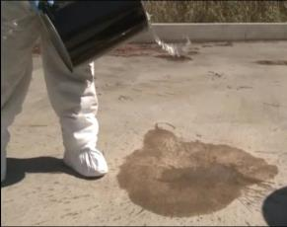
Implemente un plan de limpieza de derrames
¿Qué debe hacer si hay un derrame químico?
Determine el tamaño del derrame
Con el permiso de su empleador, tal vez quiera considerar limpiar el derrame si el derrame es de una cantidad manejable y ha recibido la capacitación adecuada.
Notes:
Narración:
Primero, querrá determinar el tamaño del derrame.
Con el permiso de su empleador, tal vez quiera considerar limpiar el derrame si es una cantidad manejable y usted ha recibido capacitación adecuada.

Slide 8
Derrame químico: protección
Considere lo siguiente:
consulte la HDS
proteja a todas las personas presentes
evacúe del área a todas las personas que no participan en la limpieza del derrame
use el EPP adecuado en el área de limpieza del derrame
Notes:
Narración:
Para protección contra derrames químicos, considere lo siguiente:
Consulte la HDS para obtener información sobre derrames.
Proteja a todas las personas que estén presentes. Evacúe del área a todas las personas que no participan en la limpieza del derrame.
Use equipos de protección personal adecuados antes de empezar a limpiar el derrame.

Slide 9
Derrame químico: Equipo de protección personal (EPP)
Consulte la HDS para obtener la información de EPP para el químico derramado. Un EPP típico durante la limpieza de derrames incluye:
guantes resistentes a los químicos
ropa protectora que cubra la piel
protección para los ojos y un escudo facial si existe el potencial de salpicaduras
podría requerirse protección respiratoria
Notes:
Narración:
Siempre consulte la HDS para obtener información sobre los EPP adecuados para el químico específico derramado.
Un EPP típico durante la limpieza de derrames incluye: guantes resistentes a los químicos, ropa protectora y protección de los ojos. Si existe el potencial de salpicaduras, podría requerirse el uso de una máscara facial. También podría necesitarse protección respiratoria.

Slide 10
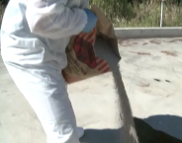
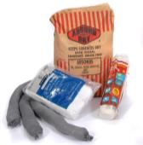
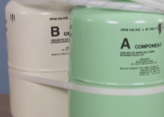
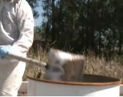
Consideraciones para la limpieza de derrames pequeños
1. Consulte la HDS para obtener instrucciones específicas
2. Contenga y neutralice el derrame
3. Cubra el derrame con absorbente
6. Elimine los desechos según las regulaciones aplicables
4. Recoja el material desechable en un recipiente
5. Descontamine la superficie
Notes:
Narración:
Las siguientes consideraciones podrían ser de ayuda cuando se limpia un derrame pequeño.
1. Siempre consulte la HDS para obtener instrucciones específicas para los químicos con los que está trabajando.
2. Contenga y neutralice el derrame, de ser aplicable. Consulte la HDS para obtener información específica.
3. Cubra el derrame con un material absorbente.
4. Recoja el absorbente desechable y material derramado en un recipiente. Tenga cuidado de no sobre llenar el contenedor.
5. Descontamine la superficie donde ocurrió el derrame con una solución de neutralización. Consulte la HDS para obtener información sobre las soluciones de descontaminación adecuadas.
6. Finalmente, elimine los desechos de acuerdo con las regulaciones federales, estatales y locales aplicables.

Slide 11
Unidad 12 Resumen
En esta unidad, usted aprendió sobre:
cómo responder en caso de una emergencia al aplicar SPF de baja presión.
Notes:
Narración:
En esta unidad, usted aprendió sobre:
cómo responder en el caso de una emergencia cuando se aplica un SPF de baja presión.

Slide 12
Unidad 12 Repaso
Del conocimiento
a la
acción
Notes:
Narración:
Es tiempo de poner sus nuevos conocimientos en acción.

Slide 13
Unidad 12: P1 Revisión
Si ocurre un derrame, ¿cuál de las siguientes es considerada una acción apropiada?
Identificar el material derramado.
Consultar las instrucciones del fabricante y la HDS para obtener consejos sobre la limpieza.
Con el permiso del empleador, considerar limpiar el derrame si es de una cantidad manejable y si se cuenta con la capacitación adecuada.
Todas los anteriores.
Notes:
Si ocurre un derrame, ¿cuál de las siguientes es considerada una acción apropiada?
Identificar el material derramado.
Consultar las instrucciones del fabricante y la HDS para obtener consejos sobre la limpieza.
Con el permiso del empleador, considerar limpiar el derrame si es de una cantidad manejable y si se cuenta con la capacitación adecuada.
Todas los anteriores

Slide 14
Unidad 12: P1 Revisión
Si ocurre un derrame, ¿cuál de las siguientes es considerada una acción apropiada?
Identificar el material derramado.
Consultar las instrucciones del fabricante y la HDS para obtener consejos sobre la limpieza.
Con el permiso del empleador, considerar limpiar el derrame si es de una cantidad manejable y si se cuenta con la capacitación adecuada.
Todas los anteriores.
Notes:
La respuesta correcta es D. Todas las acciones mencionadas arriba son apropiadas en el caso de un derrame.

Slide 15
Unidad 12: P2 Revisión
Los EPP que se usan típicamente cuando se limpia un derrame químico incluyen todo lo siguiente excepto:
guantes resistentes a los químicos
protección para los oídos
protección ocular
ropa protectora
Notes:
Los EPP que se usan típicamente cuando se limpia un derrame químico incluyen todo lo siguiente excepto:
guantes resistentes a los químicos
protección para los oídos
protección ocular
ropa protectora

Slide 16
Unidad 12: P2 Revisión
Los EPP que se usan típicamente cuando se limpia un derrame químico incluyen todo lo siguiente excepto:
guantes resistentes a los químicos
protección para los oídos
protección ocular
ropa protectora
Notes:
La respuesta correcta es B. Los EPP que se usan típicamente cuando se limpia un derrame químico incluyen guantes resistentes a los químicos, protección para los ojos y ropa protectora. También se podría necesitar protección respiratoria en ciertos casos. Siempre consulte la HDS para obtener consejos.

Slide 17
Unidad 12 Completada
Continuar a la Unidad 13
Volver al Menú Principal
Notes:
Narración:
Usted ha completado la Unidad 12.

